Slide 1

z_{sph}
$$R_{ori}$$
y_{sph}
x_{sph}
z
y
カメラ座標系
x
ワールド座標系

Slide 2
z'_{sph}
z'_{sph}
y'_{sph}
y'_{sph}
x'_{sph}
x'_{sph}
z'_{sph}
z'_{sph}
x'_{sph}
y'_{sph}
x'_{sph}
z
y'_{sph}
y
x
ワールド座標系

Slide 3
z_{sph}
y_{sph}
Spherical gradient
x_{sph}
Line

Slide 4
z_{sph}
z_{sph}
y_{sph}
y_{sph}
Spherical gradient
Spherical gradient
x_{sph}
x_{sph}
Line
Line

Slide 5
Gradient direction
Line direction
Spherical gradient
Spherical gradient
Line
Line

Slide 6
z'_{sph}
y'_{sph}
x'_{sph}

Slide 7

入力画像
3.3節
球面勾配ベクトルの計算
単位球面勾配ベクトルの集合
単位球面勾配ベクトルの集合
3.4節
3平面の当てはめ
推定値

Slide 8



$$z_{grad}$$
$$y_{grad}$$
$$x_{grad}$$

Slide 9



$$z$$
$$y$$
$$x$$

Slide 10
Principal direction 3
Principal direction 1
Principal direction 2

Slide 11







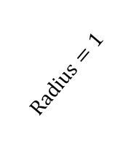





$$Radius=r$$
$$Radius=1$$
$$z$$
$$h$$
$$Radius=1$$
$$w$$
Spherical image
Equirectangular image

Slide 12
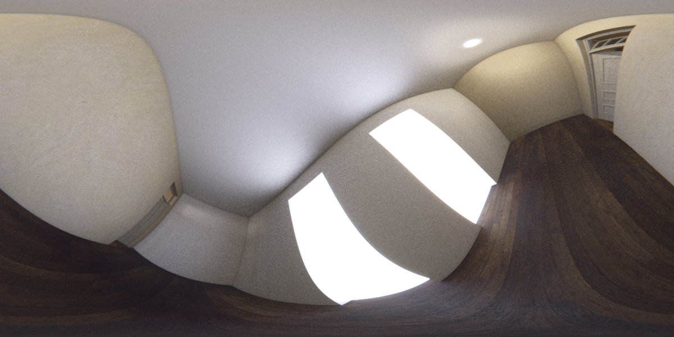
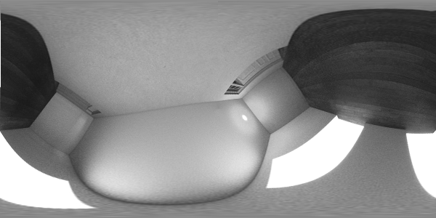
Input image
Rotation of -90 deg around x axis
Rotated image

Slide 13
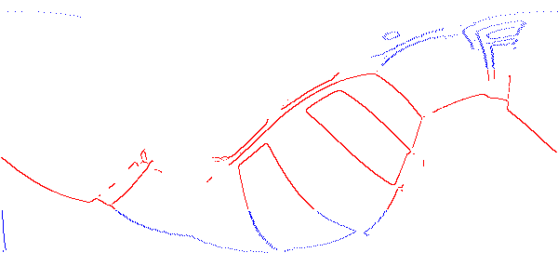

Slide 14
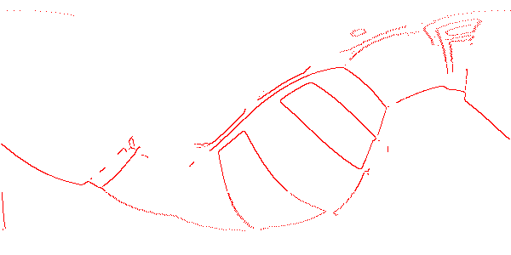



Spherical gradient
$$(dx, dy, dz)$$
Gradient $(du, dv)$
$$(u, v)$$
Edge image
Spherical image

Slide 15
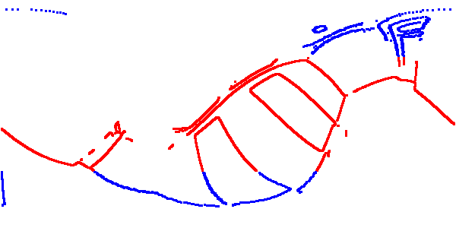
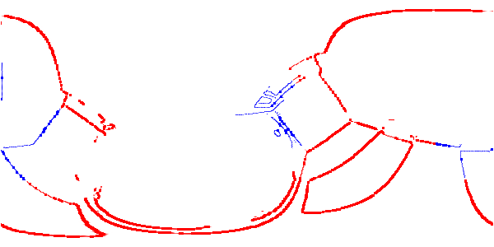

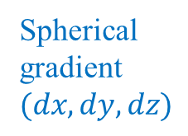
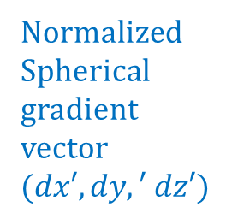
Spherical gradient
$$(dx, dy, dz)$$
Gradient $(du, dv)$
Normalized Spherical gradient vector
$$(dx′, dy,′ dz′)$$
Input image
Gradient at edges
(1) Rotation of -90 deg
around x axis
(2) Calculation of gradient at edges
by Canny edge detection
(3) Normalization
Rotated image
Gradient at edges
Spherical gradient
Gradient
Set of normalized
spherical gradient vectors

Slide 16
球面勾配
勾配
入力画像
エッジ点における勾配
(1) x軸回りの回転
(2) Cannyのエッジ検出
(3) 正規化
回転画像
エッジ点における勾配
球面勾配
勾配
単位球面勾配
ベクトルの集合

Slide 17
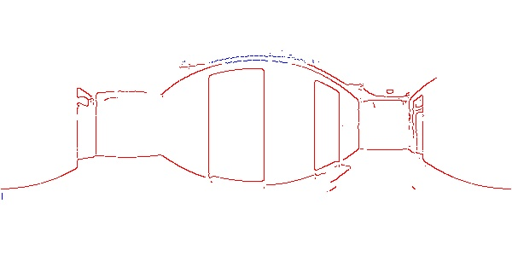

Slide 18
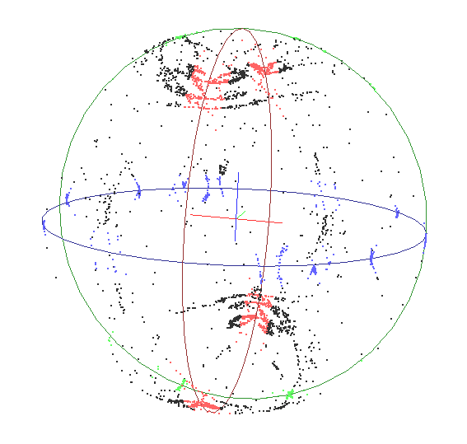

Slide 19
